Slide 1
Rehabilitering av
Sentralidrettsanlegget
Status pr 29.09.2026
Seniorlaugsmøte 29.09.2026. Rehabilitering av Sentralidrettsanlegget på Lisleby

Slide 2
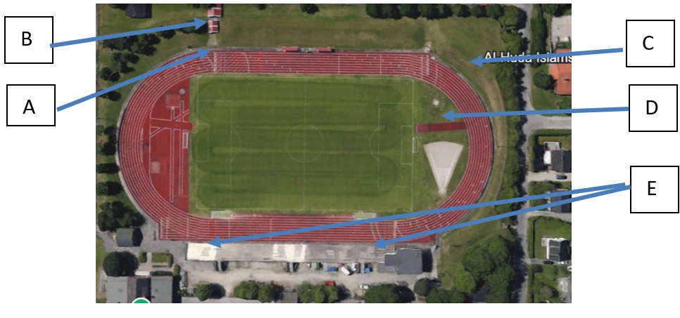
Foreslåtte friidrettstiltak
A. Muligheter for tidtaking
B. Ny bod for tidtaking
C. Nytt startfelt i nordre sving for 110 m hekk
D. Erstatte gress med kunstoffdekke
E. Fundamenter for fremtidig tak over tribune.
Seniorlaugsmøte 29.09.2026. Rehabilitering av Sentralidrettsanlegget på Lisleby

Slide 3
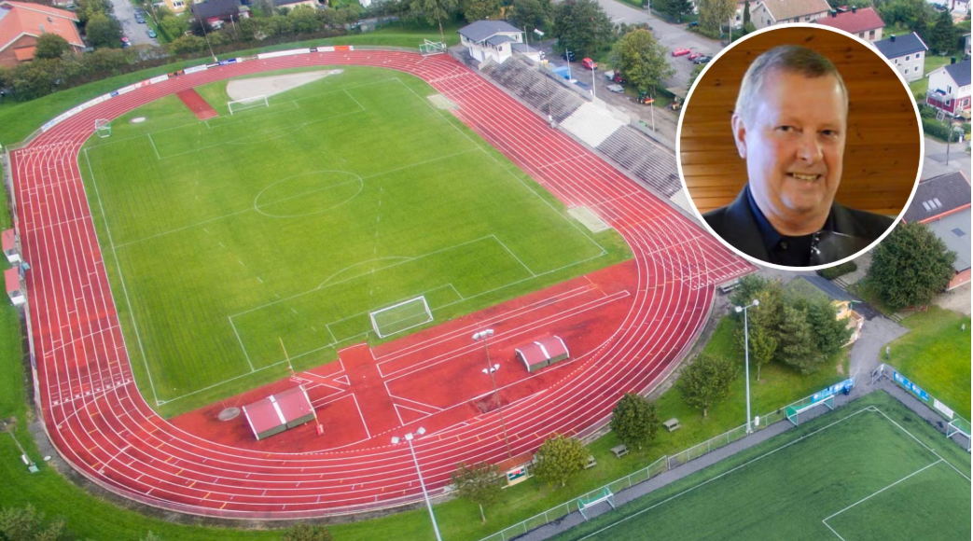
Nyhet i Fredrikstad blad 29.09.26
«Vil bruke nesten 40 millioner på å redde Lisleby sentralidrettsanlegg: – På høy tid !»
Seniorlaugsmøte 29.09.2026. Rehabilitering av Sentralidrettsanlegget på Lisleby

Slide 4
Kommunedirektørens innstilling
Kommunedirektøren anbefaler formannskapet å gi følgende innstilling til bystyret:
Lisleby sentralidrettsanlegg utbedres som fremstilt i saken.
De økonomiske rammene for prosjektet Lisleby sentralidrettsanlegg settes til en kostnadsramme (P50) på 33,6 millioner kroner inklusive merverdiavgift, og en kostnadsramme (P85) på 39,8 millioner kroner inklusive merverdiavgift.
Prosjektet finansieres med låneopptak og innarbeides i budsjett- og økonomiplan for 2027-2030.
Forvaltning, drift og vedlikeholdskostnader anslått til en nettoøkning på cirka 30 000 kroner per år, prioriteres og innarbeides i kommende økonomiplan.
Seniorlaugsmøte 29.09.2026. Rehabilitering av Sentralidrettsanlegget på Lisleby

Slide 5
Opsjoner
I tillegg er det identifisert opsjoner med en samlet kostnad på 7,5 millioner kroner som kan vurderes særskilt:
Omlegging av dagens gressareal innenfor løpebanen i nordre sving til kunststoffdekke (3 millioner kroner).
Takoverbygg over tribunen, som er et krav ved større seniormesterskap (1,9 millioner kroner).
Innkjøp av nytt friidrettsutstyr (1,2 millioner kroner).
Montering av «lyshare» langs løpebanen for å gi utøverne visuell fartshjelp (800.000 kroner).
Oppføring av en ekstra tidtakingsbod (600.000 kroner)
Seniorlaugsmøte 29.09.2026. Rehabilitering av Sentralidrettsanlegget på Lisleby

Slide 6
Forprosjekt
Forprosjektet konkluderer med at følgende tiltak er nødvendige for å opprettholde et fullverdig og operativt friidrettsanlegg på Lisleby:
Masseutskiftning, etablering av ny drenering og forbedret overvannshåndtering basert på geotekniske undersøkelser.
Utskifting av kunststoffdekker på løpebaner, sprintbaner, tilløpsbaner og øvrige arealer med syntetisk dekke.
Nødvendige sikrings- og riggtiltak for en sikker og effektiv prosjektgjennomføring.
Seniorlaugsmøte 29.09.2026. Rehabilitering av Sentralidrettsanlegget på Lisleby

Slide 7
Tilpasning av friidrettstekniske anlegg:
to diskoskastanlegg
kulestøtanlegg
spydkastanlegg
stavspranganlegg
to lengdehoppsanlegg med tilløpsbaner
to baner for 100 m hekk (110 m hekk på begge sider)
vanngrav for hinderløp
Innkjøp av ny rensemaskin for rens og vedlikehold av nytt banedekke.
Seniorlaugsmøte 29.09.2026. Rehabilitering av Sentralidrettsanlegget på Lisleby

Slide 8
Sammendrag
Dersom investeringsbeslutning fattes høsten 2026, planlegges prosjektet gjennomført i 2027 med ferdigstillelse i november samme år.
Rehabiliteringen vil bidra til å sikre kommunens hovedanlegg for friidrett for mange år framover, styrke folkehelsen, opprettholde et bredt aktivitetstilbud og legge til rette for regionale og nasjonale friidrettsarrangementer.
Kommunedirektøren vurderer at en utsettelse vil medføre ytterligere forfall, økt risiko for skader, redusert aktivitetstilbud og høyere framtidige rehabiliteringskostnader, og anbefaler derfor at investeringsbeslutning fattes.
Seniorlaugsmøte 29.09.2026. Rehabilitering av Sentralidrettsanlegget på Lisleby

Slide 9
Begrunnelser
Lisleby sentralidrettsanlegg er Fredrikstad kommunes hovedanlegg for friidrett og den viktigste arenaen for trening, konkurranser og arrangementer innen friidrett i kommunen.
Anlegget ble sist rehabilitert i 2003 og har nå passert forventet teknisk levetid.
Gjennomførte tilstandsvurderinger viser omfattende slitasje på løpebaner, friidrettstekniske anlegg, dreneringssystemer og øvrige tekniske installasjoner.
Dagens tilstand medfører redusert funksjonalitet, økt risiko for skader og begrensninger for trening, konkurranser og arrangementer.
Seniorlaugsmøte 29.09.2026. Rehabilitering av Sentralidrettsanlegget på Lisleby

Slide 10
Begrunnelser
Formålet med prosjektet er å rehabilitere Lisleby sentralidrettsanlegg slik at anlegget oppfyller gjeldende krav til sikkerhet, funksjonalitet og kvalitet.
Tiltaket skal sikre et langsiktig og attraktivt friidrettstilbud for barn, unge og voksne i Fredrikstad, samt opprettholde kommunens mulighet til å arrangere regionale og nasjonale friidrettsarrangementer.
Seniorlaugsmøte 29.09.2026. Rehabilitering av Sentralidrettsanlegget på Lisleby

Slide 11
Begrunnelser
Dersom det ikke gjennomføres nødvendige investeringer i anlegget, vil dette på sikt kunne medføre at deler av anlegget ikke oppfyller kravene til konkurranse- og treningsvirksomhet.
Konsekvensen vil være et redusert aktivitetstilbud for friidretten i Fredrikstad, med negative følger for både rekruttering, sportslig utvikling og muligheten til å arrangere stevner og større idrettsarrangementer.
Seniorlaugsmøte 29.09.2026. Rehabilitering av Sentralidrettsanlegget på Lisleby

Slide 12
Konsekvenser for sosial bærekraft
Rehabilitering av Lisleby sentralidrettsanlegg vil ha positiv effekt på sosial bærekraft ved å sikre et trygt og inkluderende aktivitetstilbud for barn, unge og voksne.
Tiltaket bidrar til økt fysisk aktivitet, bedre folkehelse, styrket frivillighet og opprettholdelse av viktige møteplasser og arrangementer.
Uten rehabilitering vil anleggets funksjon gradvis svekkes, med risiko for redusert deltakelse, svekket rekruttering til friidretten og tap av sosialt fellesskap og arrangørkompetanse.
Seniorlaugsmøte 29.09.2026. Rehabilitering av Sentralidrettsanlegget på Lisleby

Slide 13
Rehabilitering av
Sentralidrettsanlegget
Vi venter spent på resultater fra politiske behandlinger!
Tore legger ut info på FIFs hjemmeside.
Følg med!
Seniorlaugsmøte 29.09.2026. Rehabilitering av Sentralidrettsanlegget på Lisleby

